Slide 1


Slide 2




o desafio
Como melhorar ainda mais a taxa de conversão no e-commerce?
Notes:
Slide de números

Slide 3
o desafio
qual solução aumentará a taxa de conversão no ecommerce?
onde ela se encaixa melhor? Indique o segmento alvo, caso seja específico para um nicho.
1
3
exemplos:
quais novos dados inferidos poderíamos usar?
como engajar o consumidor a fornecer informações explícitas?
quais novas soluções para o ecommerce são promissoras?
como ela vai funcionar? é viável e com bom retorno?
por que ela vai funcionar? Justifique sua resposta :P
2
4
Notes:
Slide de números

Slide 4
como iremos avaliar?
criatividade e originalidade
tecnologia
1
O quão o projeto apresentado demonstra originalidade e criatividade, não apresentando apenas uma cópia de outras soluções já existentes em diferentes segmentos;
3
O quão a solução faz uso de tecnologias consideradas disruptivas e que de fato pode oferecer escala ao projeto;
aplicabilidade
elemento futuro
2
4
O quão o projeto apresentado demonstra potencial para solucionar problemas no que diz respeito ao desafio proposto;
O quão a solução apresentada demonstra elementos ligados à tendências futuristas;
Notes:
Slide de números

Slide 5
Cronograma
Mentoria de Design Thinking
Mentoria de Vendas
15
Apresentada pela Vanessa da Síntese21 Dia 15 às 19hs: Mentoria
Dia 16: Validação
20
Apresentada pelo Álvaro da Síntese21 Dia 20 às 20hs: Mentoria
Mentoria de Viabilidade de Projetos
Apresentações e Entregas
17
21
Apresentada pela Linx Dia 17 às 19hs: Mentoria Dia 19: Validação
Dia 21 às 18hs: Data Limite para envio do Vídeo Pitch e do Documento de Apresentação
Dia 22, com horários individuais, à noite: Talk entre os grupos e a Comissão Organizadora.
Notes:
Slide de números

Slide 6

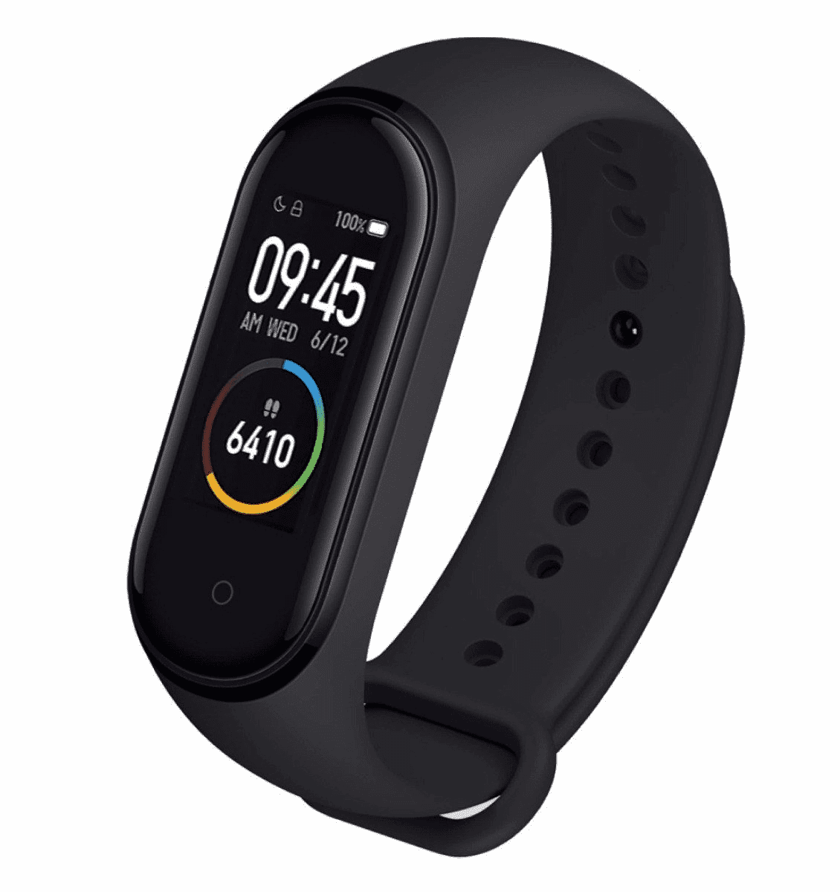



Xiaomi Mi Band 4
Prêmios do
20% de Desconto na Taxa de Intercâmbio da AIESEC in Florianópolis

Slide 7



Mande uma mensagem no grupo do Pixelthon marcando os administradores ou:
À disposição para quaisquer dúvidas,
victor.oliveira@linx3.com Victor Oliveira
camarada@linx3.com Camarada

